Slide 1
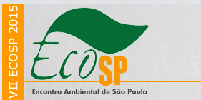
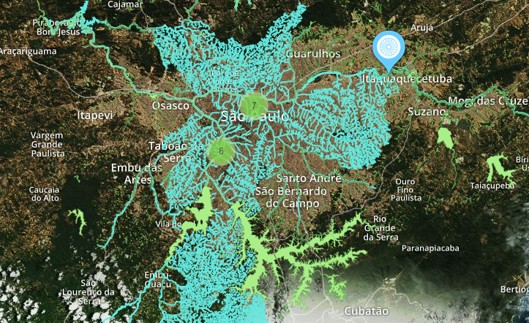
Meio Ambiente e Engenharia de Inovação
Prof. Dr. Marcelo Melo Barroso
Instituto Superior de Inovação e Tecnologia/ISITEC
São Paulo, abril de 2015

Slide 2
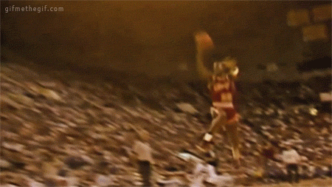
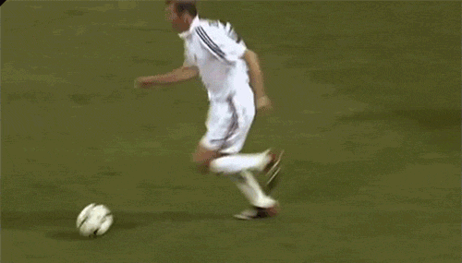

Slide 3
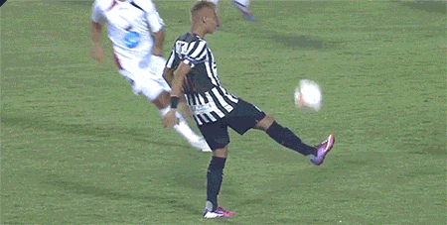
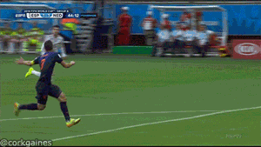

Slide 4

“Beleza”
“Se não é bonito não é tão bom assim, mesmo que sirva“
Meio ambiente e a inovação? E a engenharia?

Slide 5
“Beleza”
Meio ambiente*: "O meio ambiente é o conjunto de componentes físicos, químicos, biológicos e sociais capazes de causar efeitos diretos ou indiretos, em um prazo curto ou longo, sobre os seres vivos e as atividades humanas”
Ecologia: palavra que tem origem de duas palavras gregas, “oikos” que significa casa (de onde vem economia, a ordem na casa) e “logos” que significa estudo, razão. Por isso, ecologia é o estudo que se preocupa de garantir a casa, especialmente ao ser humano .
E a engenharia?
* Conferência das Nações Unidas sobre o Meio Ambiente em Estocolmo, em 1972.

Slide 6
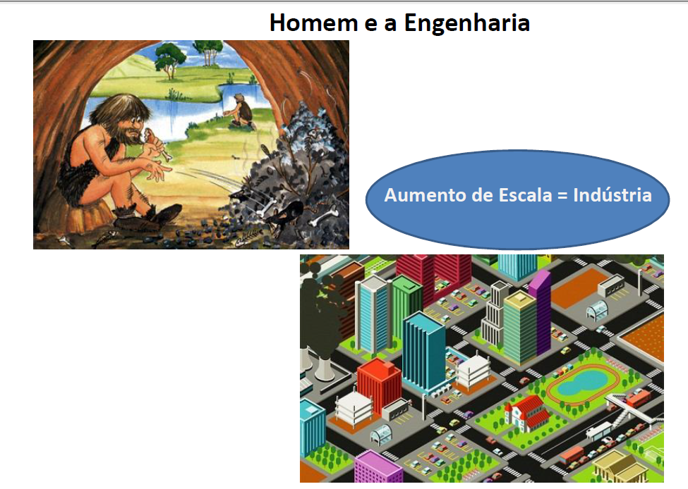

Slide 7
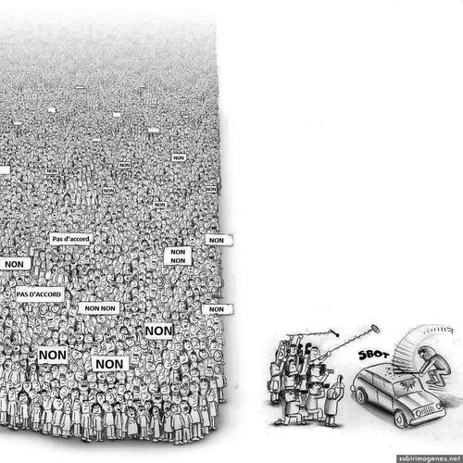
“VERDADE”

Slide 8
VERDADE = REALIDADE
“Pouca observação e muito raciocínio conduzem ao erro. Muita observação e pouco raciocínio conduzem à verdade” (Alexis Carrel (Premio Nobel, 1912)
“Quando a gente toma um posicionamento pessoal. a gente cria algo novo em torno de nós.”
“Para conseguir sua maturidade o homem necessita de um certo equilíbrio entre estas tres coisas: Talento, educação e experiencia.” De Civ Dei (Santo Agostinho)

Slide 9
”Para educar, é preciso saber quem é a pessoa humana, conhecer a sua natureza.”
”A educação baseada no conteúdo pode nos levar a alienação...”

Slide 10
”Meio ambiente e Saneamento”
”Abastecimento de água”

Slide 11
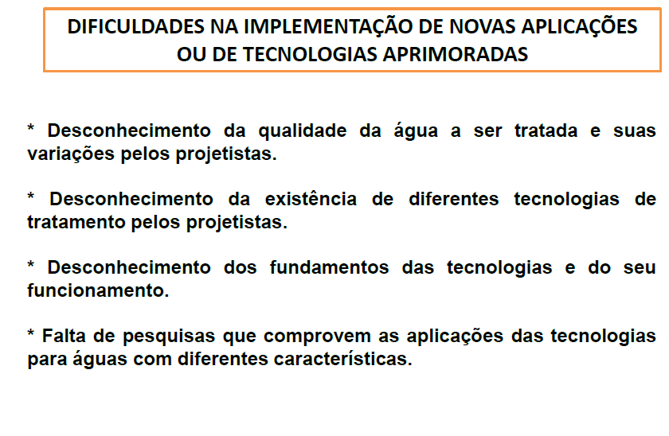
”Abastecimento de água”
Prof. Di Bernardo (2013)

Slide 12
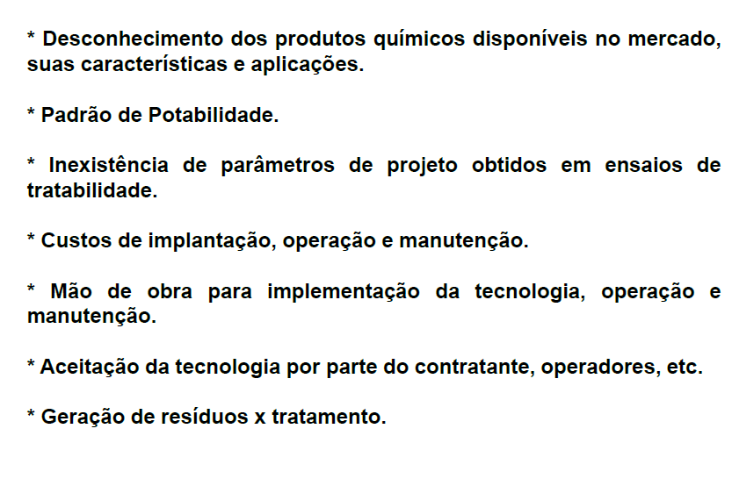

Slide 13
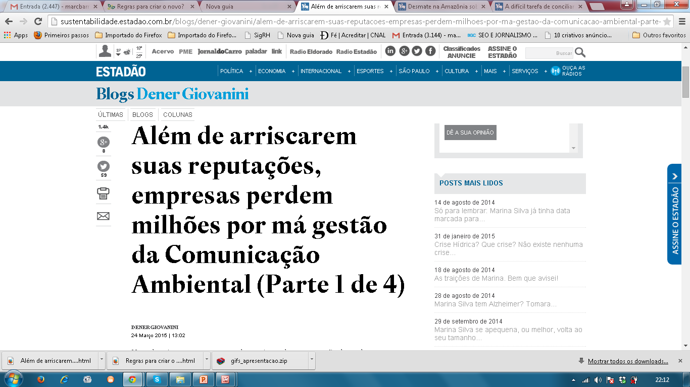
“Relacionar”
Relacionar = Amar = Doar-se = Inovar
Comunicar = doar-se = Escutar o outro = inovar

Slide 14
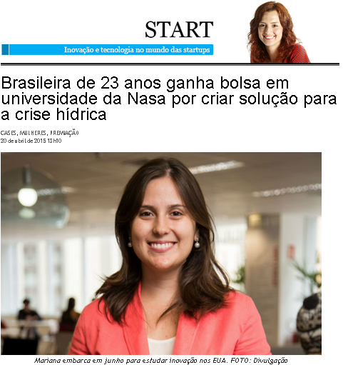
Motivação
Mariana Vasconcelos, de 23 anos (Bolsa de estudos na NASA).
Plataforma que conecta um aplicativo para celulares a sensores instalados na terra para que agricultores saibam a quantidade exata de água necessária para a atividade agrícola.
O sistema potencialmente promove uma economia de água entre 30% e 70%.

Slide 15
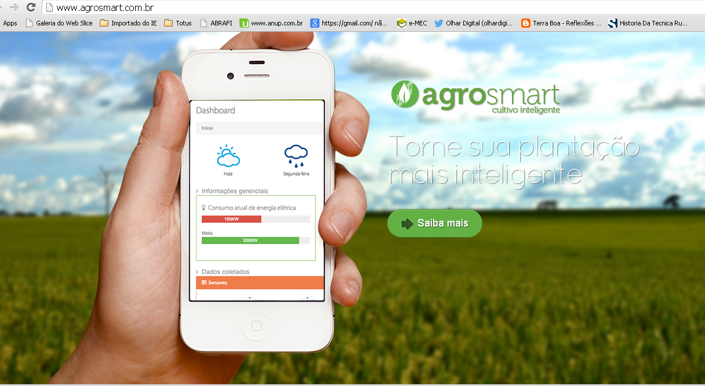
Motivação
“Nós criamos essa solução porque acreditamos realmente que podemos melhorar a vida das pessoas no campo com o uso de tecnologia”. Mariana Vasconcelos
http://www.agrosmart.com.br/

Slide 16
”A técnica — é bom sublinhá-lo — é um dado profundamente humano, ligado à autonomia e à liberdade do homem. Nela exprime-se e confirma-se o domínio do espírito e do pensamento sobre a matéria.”

Slide 17


Slide 18


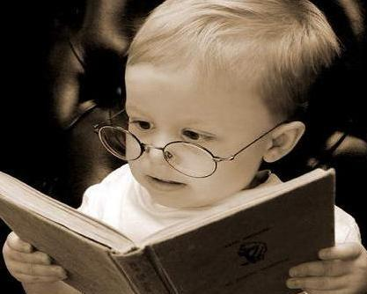
ISITEC: uma proposta para inovar a engenharia nacional
→Não ter medo do desconhecido
Trabalhar em Equipe e Globalmente
Aprender, Desaprender e Reaprender
durante a vida toda

Slide 19
ISITEC ENGENHARIA DE INOVAÇÃO
“Proporcionar a Efetiva Geração da Inovação”
Ligação eficaz entre três componentes que efetiva a geração da inovação.
Tecnologias existentes;
Demandas sociais;
Estoque de conhecimentos científicos disponível

Slide 20
AMBIENTE DA INOVAÇÃO
Recursos
humanos
Estoque de
Conhecimento
Científico
Políticas
C&T
Educação
Estoque de
Tecnologias
Cultura
Estoque de
Necessidades
Sociais
Capital
Arcabouço
jurídico

Slide 21
PERFIL DESEJADO
Competências intelectuais:
aplicar apropriadamente as ferramentas quantitativas das ciências e da engenharia para a análise de problemas;
demonstrar criatividade e habilidade para inovar na síntese das soluções e na formulação de projetos;
apreender a visão global e multidisciplinar dos problemas e soluções.

Slide 22
PERFIL DESEJADO
Habilidades práticas:
possuir habilidades práticas da engenharia adquiridas, em laboratórios e workshops, em estágios supervisionados na indústria , no desenvolvimento de softwares para projetos, análises e controle;
experiência de trabalho em grupo e participação em projetos de impacto.

Slide 23
PERFIL DESEJADO
Habilidades gerais:
Para solução de problemas, comunicação, trabalho em equipe, uso competente de TI, planejamento de sua educação técnica, melhoria profissional permanente, e interesse no contínuo aprendizado ao longo de toda a carreira.

Slide 24
PERFIL DESEJADO
Realização de projetos:
capacidade de criar e desenvolver produtos, processos e sistemas economicamente viáveis e capazes de atender às necessidades identificadas.
investigar e definir problemas, identificando vínculos que incluem o meio ambiente e a sustentabilidade, riscos, segurança e saúde;
entender as necessidades dos consumidores e da sociedade em diferentes aspectos;

Slide 25
DESENVOLVIMENTO PESSOAL
FORMAÇÃO BÁSICA
FERRAMENTAS
LINGUAGENS
CIÊNCIAS
MEIO AMBIENTE
ENERGIA
MÁQUINAS
FERRAMENTAS
CIÊNCIAS DA ENGENHARIA
CRIATIVIDADE, EMPREENDEDORISMO E EFICÁCIA
MATERIAIS
SISTEMAS
CONSTRUÇÕES
COMUNICAÇÃO
MARKETING
ECONOMIA
FERRAMENTAS
CULTURA EMPRESARIAL
PRODUÇÃO
GESTÃO
MERCADO

Slide 26
A área de formação do estudante é dividida em seis grandes módulos:
Formação Básica: Competências Transversais
Formação Básica: Formação para a Inovação
Formação Técnica e Científica
Formação em Engenharia
Formação Empresarial
Aprofundamento Profissional

Slide 27

ASPECTOS FUNDAMENTAIS

Slide 28
“convivência de professores intelectualmente curiosos e criativos, em período integral, discutindo suas experiências, seus estudos e suas teorias entre si, com os alunos e com seus pares nacionais e internacionais e aplicando seus avanços no próprio ISITEC e nos círculos da inovação, unindo método à produção e aplicando todo esse aprendizado na aprendizagem dos seus alunos e esses, por sua vez, aplicando e retroalimentando o modelo junto às empresas e órgãos que interagem nessa vertente”
PDI – ISITEC 2012

Slide 29
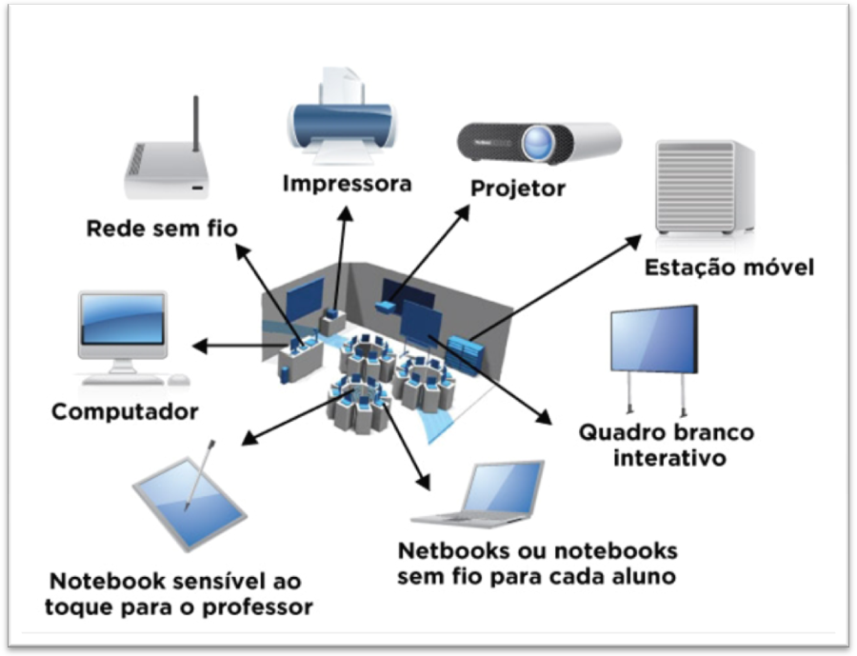
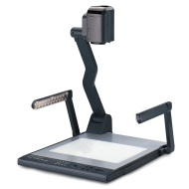

ASPECTOS FUNDAMENTAIS
Tecnologia Educacional
CÂMERA DE DOCUMENTOS
TABLETs

Slide 30
“Insanidade é continuar fazendo sempre a mesma coisa e esperar resultados diferentes.”
Albert Einstein

Slide 31
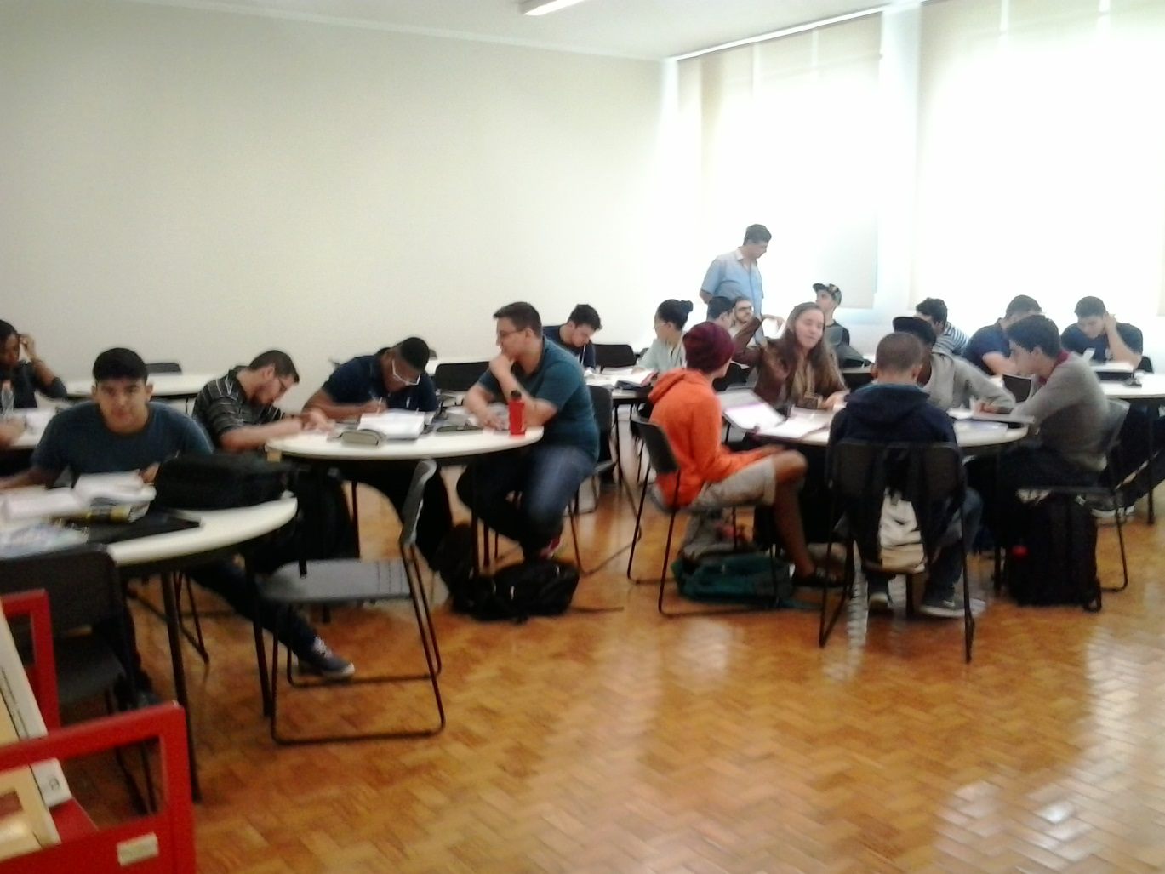

Slide 32
  “As tecnologias não são boas, nem ruins; nem sujas ou limpas. Apenas refletem os valores e a ética da sociedade contemporânea”
  João S. Furtado

Slide 33
Tratamento de Água
10⁻³ μm
1 μm
Partículas dissolvidas
Partículas coloidais
Partículas em suspensão
Cor real
SDT
Compostos dissolvidos
Turbidez
Cor aparente
SST
0,45 μm

Slide 34
FLOCULAÇÃO:OBJETIVO
Água bruta
Água coagulada
Água floculada
d_{p} > d_{c} Partículas sedimentáveis
Frequência relativa
Diâmetro crítico
Diâmetro das partículas

Slide 35
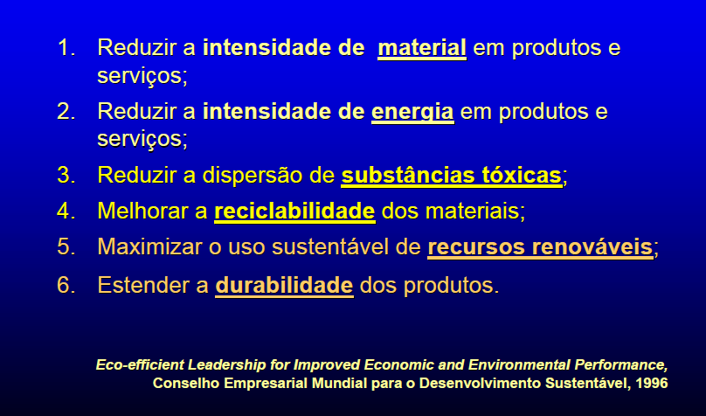

Slide 36
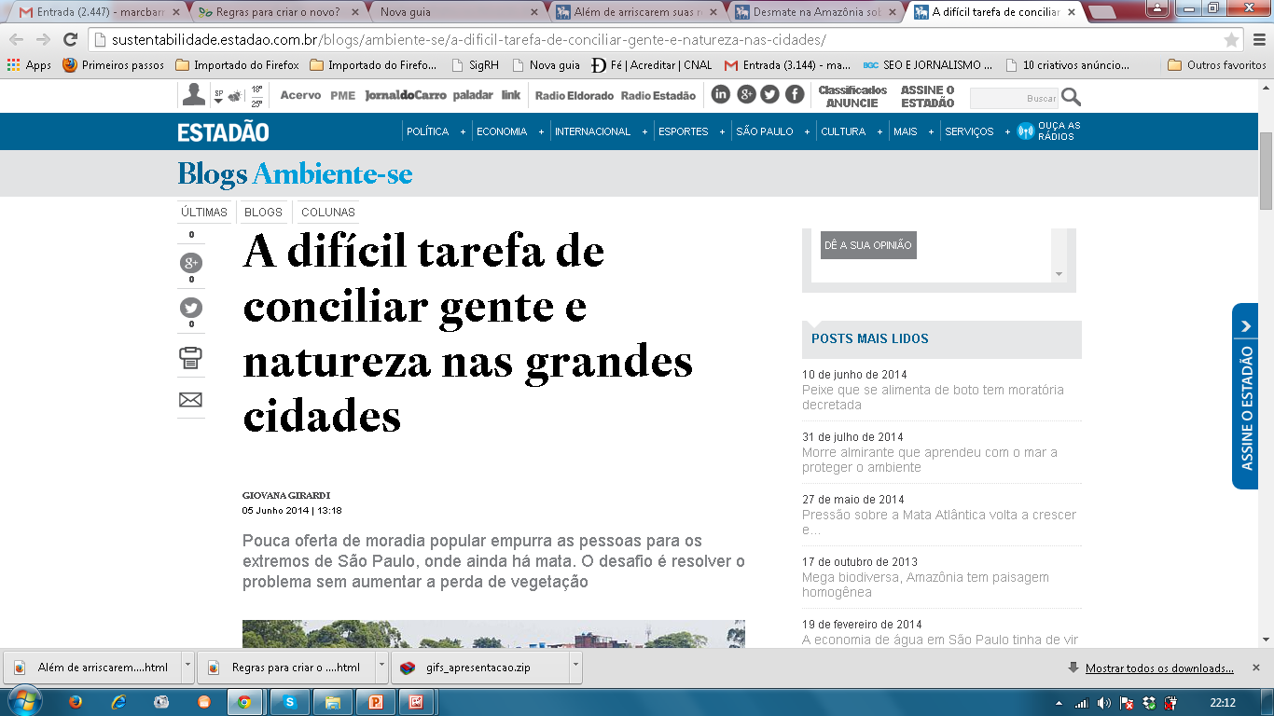

Slide 37
